Slide 1
dex2jar
测试及优化

Slide 2
1
明确实验目标
目录
2
工作细化与分工
CONTENTS
3
Dex2jar功能集成展示

Slide 3
Part
1
明确实验目标
01

Slide 4
1
明确实验目标
工作1：为dex2jar增加获取资源文件的功能。
原dex2jar功能：
将需反编译的apk文件解压获得dex文件，使用dex2jar对dex文件反编译，获得对应的jar文件。
扩展功能后：
直接使用dex2jar反编译apk文件，获取对应dex文件的jar包，还有xml、图片等资源文件。

Slide 5
2
明确实验目标
工作2： windows系统下为dex2jar增加图形处理界面。
原dex2jar功能：
在cmd命令行执行。
扩展功能后：
有图形界面，可进行apk文件选择，选择输出路径，拖拽apk文件到界面中等功能。

Slide 6
Part
2
工作细化与分工
02

Slide 7
1
工作细化与分工
工作1：为dex2jar增加获取资源文件的功能。
细化与分工：
确定实现方法
阅读使用工具的源代码
编写代码实现
功能测试

Slide 8
2
工作细化与分工
工作1：windows系统下为dex2jar增加图形处理界面。
细化与分工：
确定界面功能（选择文件、选择输出路径、文件拖拽）
Ui设计
代码实现
功能测试

Slide 9
Part
3
Dex2jar功能集成展示
03

Slide 10
1
功能集成展示
实验目标：
为dex2jar增加解析资源文件的功能。
实现方法：
寻找解析资源文件的工具，将其功能集成到dex2jar中。

Slide 11
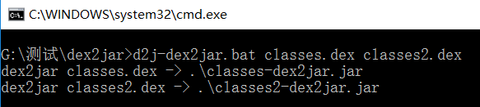
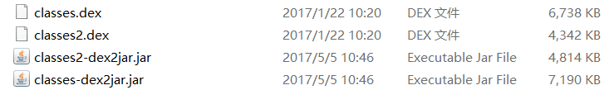
2
功能集成展示
扩展功能前dex2jar的工作流程及反编译结果
工作流程：1、将需要反编译的文件后缀名改为.zip，并解压缩，得到dex文件。
2、运行dex2jar，反编译dex文件，得到jar包。
反编译结果：同目录下对每个dex文件生成对应的jar文件。

Slide 12
3
功能集成展示
扩展功能后dex2jar的工作流程及反编译结果
工作流程：直接运行dex2jar处理apk文件。
反编译结果：当前目录的result文件夹下，生成反编译的apk文件同名文件夹，文件夹内有jar和sourcefile两个文件夹，jar文件夹下存放反编译的源码文件（即jar包），sourcefile文件夹下存放反编译的资源文件（图片文件、xml配置文件等）。

Slide 13
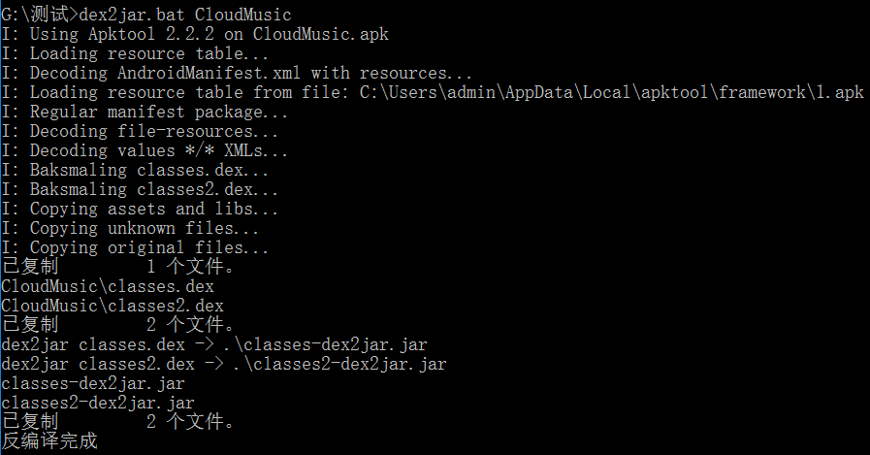
4
功能集成展示

Slide 14
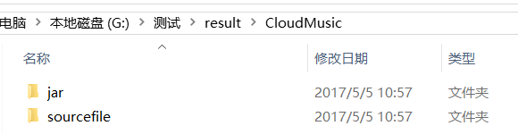
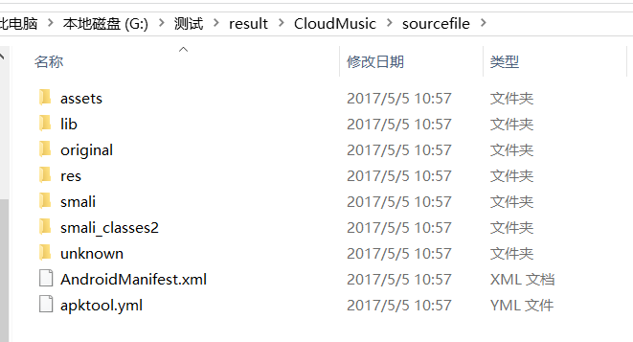
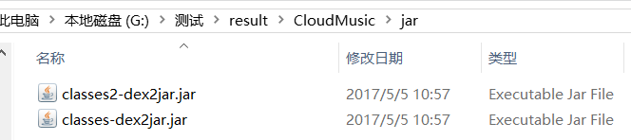
5
功能集成展示

Slide 15
谢谢！
PPT模板下载：www.1ppt.com/moban/ 行业PPT模板：www.1ppt.com/hangye/
节日PPT模板：www.1ppt.com/jieri/ PPT素材下载：www.1ppt.com/sucai/
PPT背景图片：www.1ppt.com/beijing/ PPT图表下载：www.1ppt.com/tubiao/
优秀PPT下载：www.1ppt.com/xiazai/ PPT教程： www.1ppt.com/powerpoint/
Word教程： www.1ppt.com/word/ Excel教程：www.1ppt.com/excel/
资料下载：www.1ppt.com/ziliao/ PPT课件下载：www.1ppt.com/kejian/
范文下载：www.1ppt.com/fanwen/ 试卷下载：www.1ppt.com/shiti/
教案下载：www.1ppt.com/jiaoan/ PPT论坛：www.1ppt.cn

